Slide 1
Pandas

Slide 2
Pandas
파이썬에서 사용하는 데이터분석 라이브러리
행과 열로 이루어진 데이터 객체를 만들어 다룰 수 있게 되며 보다 안정적으로 대용량의 데이터들을 처리하는데 매우 편리한 도구
import pandas as pd
자료구조
Series
1차원 자료구조
DataFrame
2차원 자료구조인 DataFrame는 행과 열이 있는 테이블 데이타

Slide 3
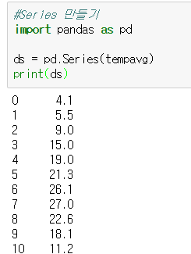
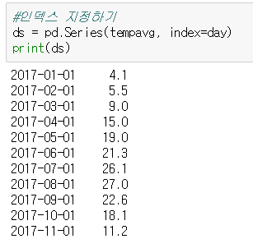
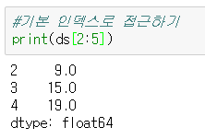
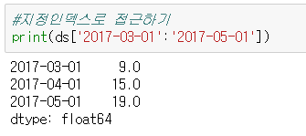
Pandas Series

Slide 4
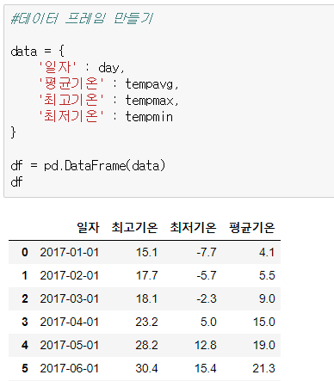
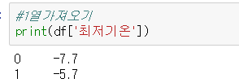
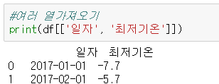
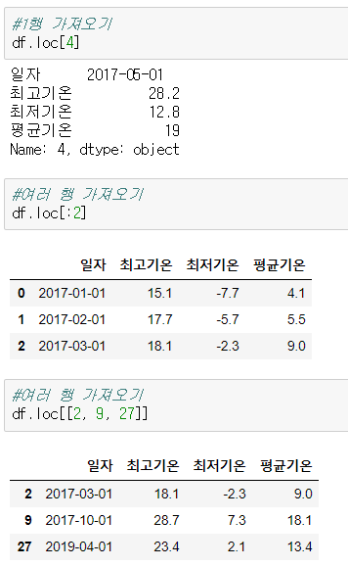
Pandas DataFrame 데이터 가져오기
열 가져오기
행 가져오기

Slide 5
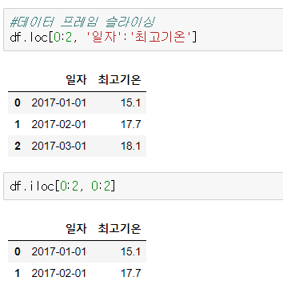
Pandas DataFrame 슬라이싱
.loc[행인덱싱, 열인덱싱]
.iloc[행순서번호, 열순서번호]

Slide 6
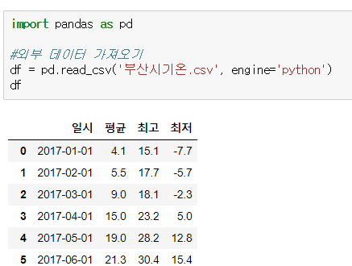
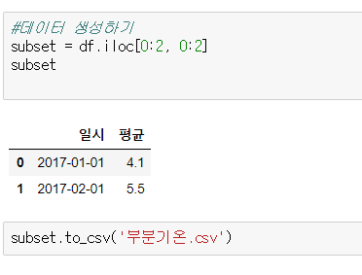
Pandas 외부데이터 가져오기
csv 읽기
df = pd.read_csv(‘파일명‘)
한글 파일명을 사용할 경우 : df = pd.read_csv(‘파일명‘, engine='python')
Csv 쓰기
df.to_csv(‘파일명’)

Slide 7
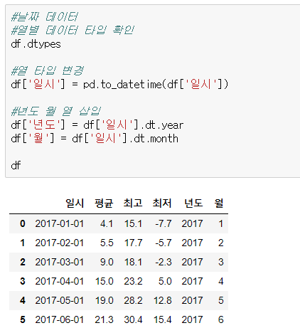
Pandas 날짜 데이터
날짜유형으로 변경
cf)
숫자유형으로 변경 to_numeric()
날짜유형에서 년,월 추출

Slide 8
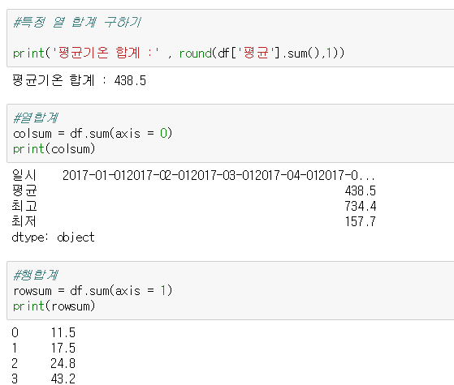
Pandas 기초 통계

Slide 9
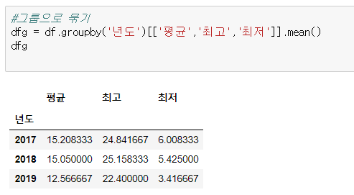
Pandas 그룹화

Slide 10
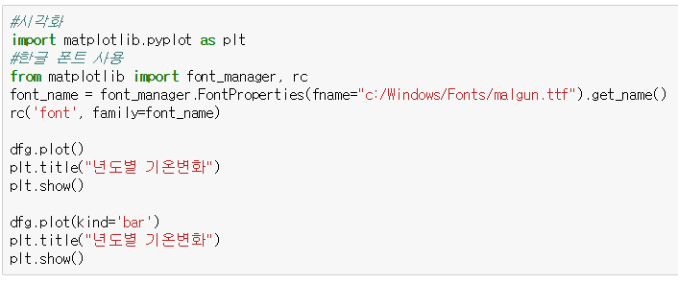
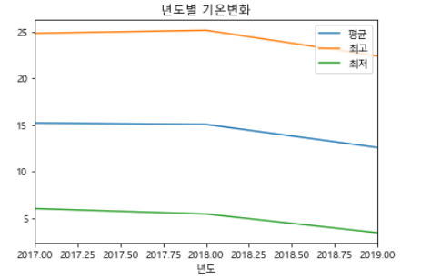
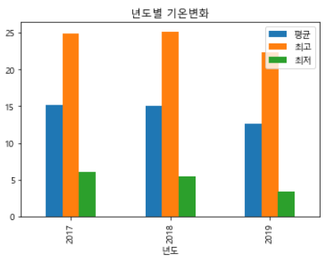
Pandas 시각화

Slide 11
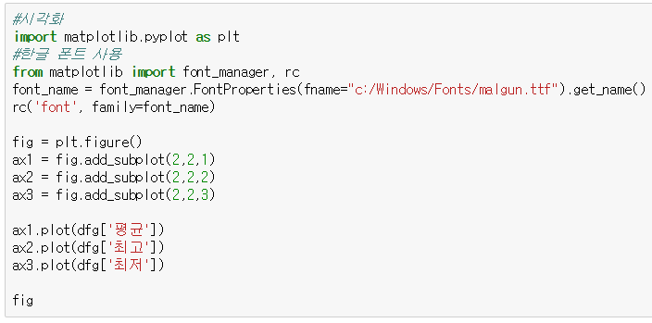
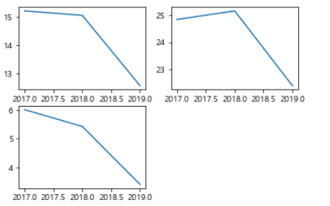
Pandas 시각화 subplot

Slide 12
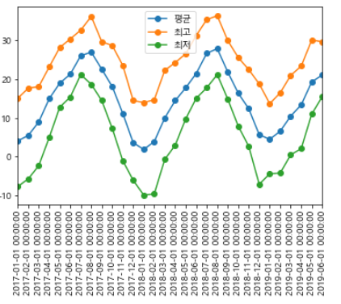
해결문제
부산시 2017년 ~2019년까지 기온 변화 시각화 자료를 이용하여 그래프를 그리시오.

